Slide 1
Act. Principais e de Suporte
A vantagem competitiva em custos ou diferenciação do produto é uma função da cadeia de valor da empresa e não pode ser compreendida observando-se a empresa como um todo.
A vantagem competitiva tem origem nas inúmeras actividades distintas que uma empresa executa.
Toda empresa é uma reunião de actividades que são executadas para produzir, comercializar, entregar e sustentar o produto.
A vantagem competitiva viria de algumas actividades consideradas de valor.

Slide 2
Act. Principais e de Suporte
O que será o valor?
Em termos competitivos, valor é o montante que os compradores estão dispostos a pagar.
O valor não é medido pelo custo final, mas sim pela receita total, resultante do preço que a empresa estabelece
A cadeia de valor é uma forma sistemática para o exame de todas as actividades executadas por uma empresa e do modo como elas interagem e é utilizada como ferramenta de análise da vantagem competitiva.
A cadeia de valor de uma empresa é o modo como ela executa actividades individuais.

Slide 3
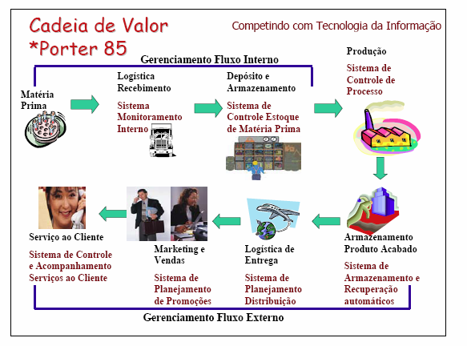

Slide 4
Act. Principais e de Suporte
São um reflexo da sua história, de sua estratégia, de seu método de implementação da estratégia e da economia básica das próprias actividades
Cada actividade de valor emprega insumos adquiridos, recursos humanos e alguma forma de tecnologia para executar sua função e podem ser divididas em Actividades Primárias/Principais e de Apoio.

Slide 5
Act. Principais e de Suporte
Actividades Primárias.
Contribuem directamente para o processo de transformação da organização. À medida que o trabalho avança com a sequência agrega-se valor ao produto ou serviço em cada actividade:
  1. Logística de Entrada (insumos).
  2. Operações (produção e teste).
  3. Logística de Saída (Stocks e Distribuição).
  4. Marketing e Vendas.
  5. Atendimento ao Cliente (Serviços).

Slide 6
Act. Principais e de Suporte
Actividades de Apoio.
Criam a infra-estrutura interna que fornece direcção e suporte para o trabalho especializado das actividades primárias:
  A infra-estrutura da empresa (financeiro, administrativo)
  Administração de Recursos Humanos.
  Pesquisa e Desenvolvimento de novas tecnologias.
  Aquisições ( obtenção de Recursos)

